Slide 1


VentWeb Fase 2
Cristopher Parada
Ricardo Moreno
11/15/2024

Slide 2
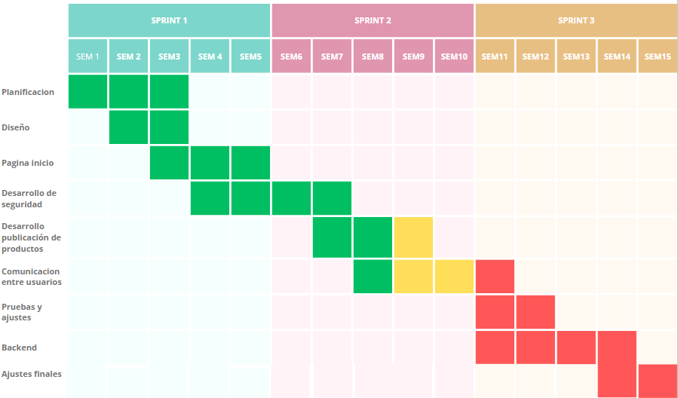
GANTT

Slide 3
AVANCE ESPERADO
En cuanto al avance esperado, en las fechas actuales, debería estar terminando el segundo sprint.
En donde tendríamos que haber terminado la publicación de productos, y estar avanzados con la comunicación entre usuarios (chat)

Slide 4
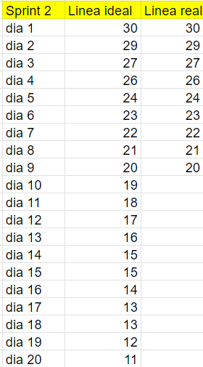
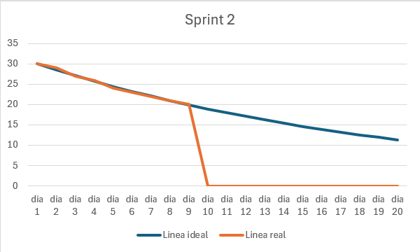
AVANCE REAL
No hemos avanzado como esperamos desde un principio, han habido algunos inconvenientes y mala administración con los tiempos enfocados al sprint. Sin mencionar los errores de código que han podido surgir. sin embargo hemos podido adaptarnos y los retrasos no son fatales para el proyecto.

Slide 5
Factores que facilitan/dificultan el desarrollo
Factores beneficiosos
Comunicación
Distribución del trabajo
Adaptación
Factores Desfavorables
Tiempos
Falta de conciencia sobre las fechas
Mal uso de metodología ágil

Slide 6
Ajustes realizados
Eliminación del botón de reportar
Hacer la página más intuitiva aún

Slide 7
EVIDENCIAS
Sprint Planning
Sprint backlog
Scrumboard
Burdown Chart
Daily Meeting
Impediment log
Release
Review
Retrospective
Retrospectiva del proyecto

Slide 8
PROXIMOS PASOS
Terminar el sprint 2
Mayor organización
hacer retrospective
Mejor uso de metodología ágil.

